Slide 1

ASP 2509: Pengantar Teknologi Informasi
Arsitektur Dasar Perangkat Keras Komputer
24 Oktober 2024
Reza R Pratama
Minggu ke-2

Slide 2
Pengenalan
Hardware

Slide 3
AKTIVITAS KELAS
IDENTIFIKASI HARDWARE:
INPUT: ……
PROCESS: …..
OUTPUT: ……

Slide 4
Praktik Ms Word

Slide 5
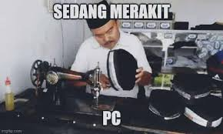
TUGAS
Petunjuk pengerjaan tugas:
Dengan budget Rp20.000.000, rakit komputer dengan spesifikasi terbaik menurut Anda di:
https://www.enterkomputer.com/simulasi
Petunjuk pengerjaan tugas:
Buat simulasi hardware terbaik di situs di atas
Klik tombol simpan di bawah kanan halaman (bisa masukan sembarang alamat email)
Klik tombol print
Pilih save as pdf dan tekan tombol save
Link Unggah: https://rezarzky.github.io/ptik24/

